Slide 1
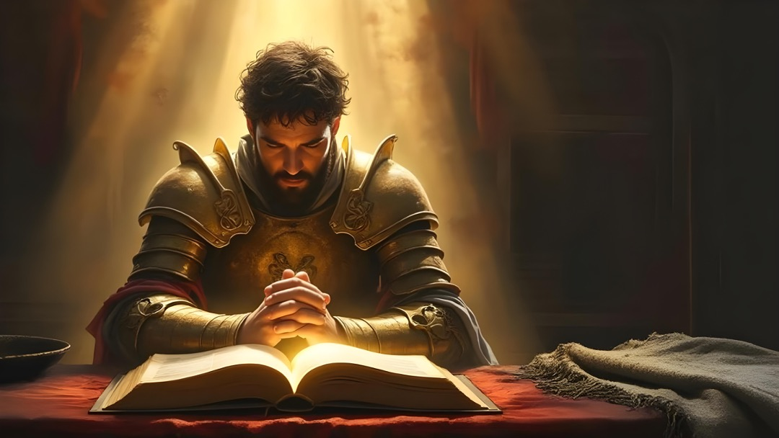
GUERRIERS
DE LA
PRIÈRE
Leçon 6 pour le 9 mai 2026

Slide 2
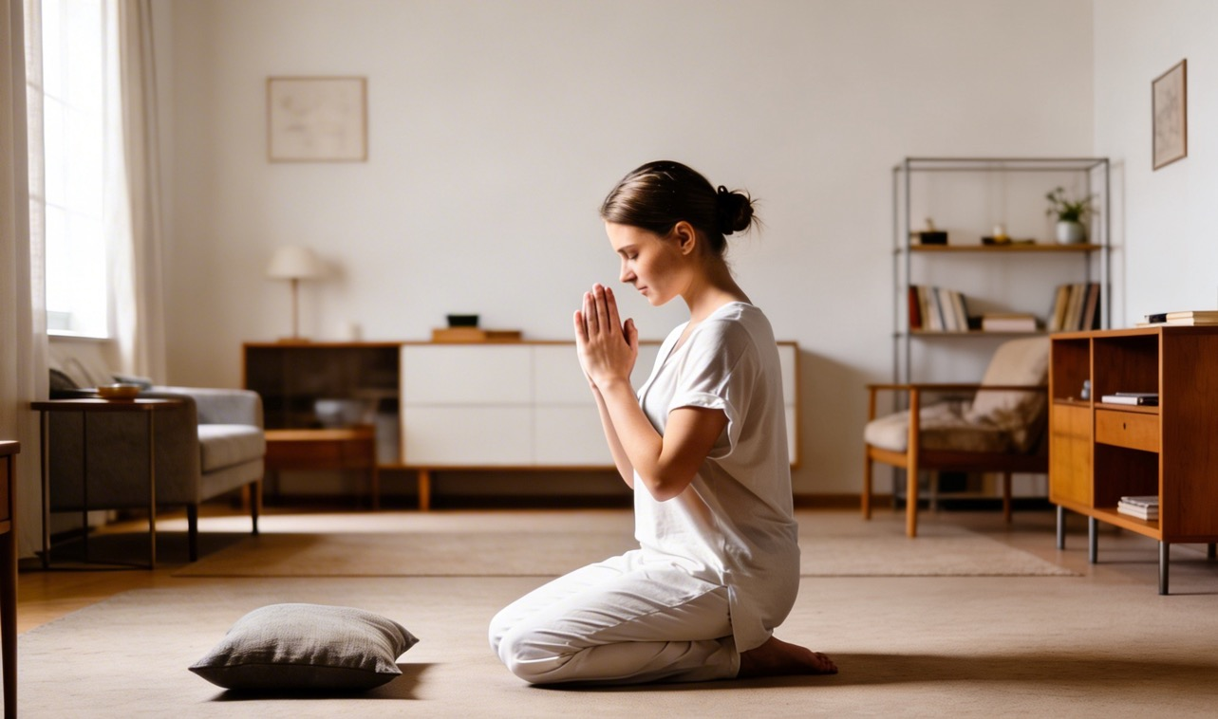
“J'aime l'Éternel, car il entend ma voix, mes supplications ; car il a incliné son oreille vers moi, et je l'invoquerai toute ma vie” (Psaumes 116.1-2)

Slide 3

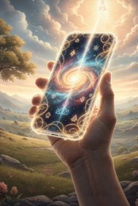
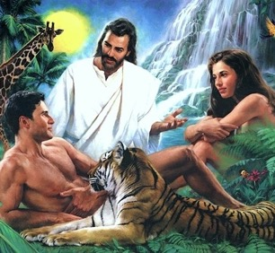
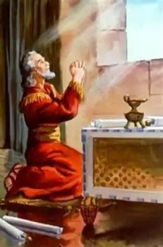
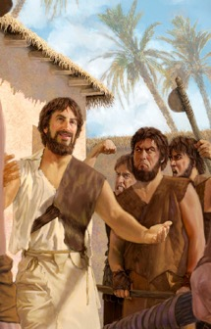
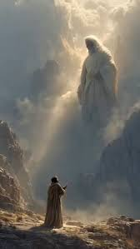



Tous les êtres, y compris l'humanité, ont été créés par Dieu avec la capacité de communiquer entre eux et avec lui.
Malheureusement, les êtres humains ont perdu la capacité de communiquer directement avec Dieu lorsqu'Adam et Ève ont péché.
Mais Dieu nous a laissé un cadeau. Un “téléphone” qui nous permet de continuer à communiquer avec lui : la prière.
Daniel, Énoch et Moïse sont des exemples de la manière dont nous pouvons utiliser ce puissant cadeau.
Daniel :
  Prier dans les temps dangereux.
  Prier dans la posture adéquate.
Énoch :
  Une vie de prière.
Moïse :
  Parler avec Dieu.
  La prière d'intercession.

Slide 4
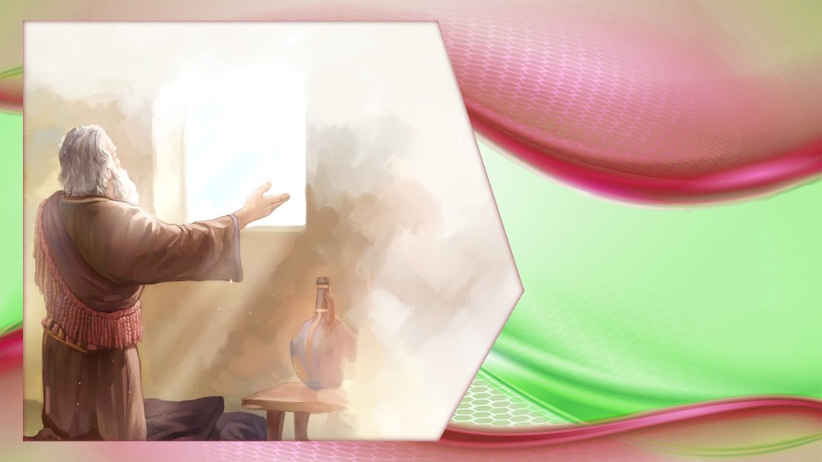
DANIEL

Slide 5

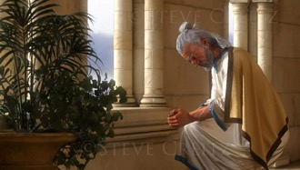
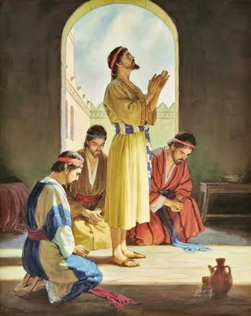
















PRIER DANS LES TEMPS DANGEREUX
“Je tournai ma face vers le Seigneur Dieu, pour le chercher par la prière et les supplications,
avec le jeûne, le sac et la cendre” (Daniel 9.3)
Par sa confiance en Dieu, Daniel reçut intelligence, capacité d'interpréter les songes et sagesse (Daniel 1.8, 17, 20). Lorsque sa vie et celle de ses amis fut en danger, il s'adressa à Dieu en prière (Daniel 2.17-23).
Après une vie de prière, quelles caractéristiques Daniel avait-il acquises (Daniel 6.3-5) ?
BON ADMINI
STRATEUR
INTÈGRE
DILIGENT
INCOR
RUPTIBLE
FIABLE
HONNÊTE
FIDÈLE ET
LOYAL
SANS AUCUN
VICE

Slide 6

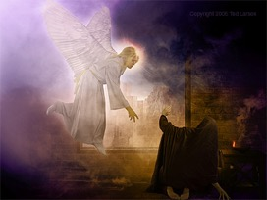
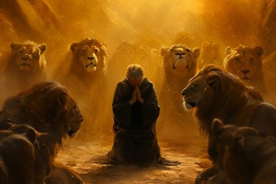
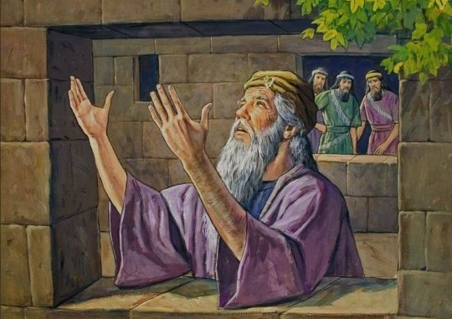
PRIER DANS LES TEMPS DANGEREUX
“Je tournai ma face vers le Seigneur Dieu, pour le chercher par la prière et les supplications, avec le jeûne, le sac et la cendre” (Daniel 9.3)
Le Ciel était attentif à la prière de Daniel
(Daniel 9.20-23 ; 10.12). Seul en brisant ce lien, ses ennemis pouvaient lui nuire (Daniel 6.5-7).
Face à cette nouvelle menace de mort, Daniel maintint ses habitudes de prière (Daniel 6.10) :
Il était constant, priant trois fois par jour
Il était prévisible, ouvrant sa fenêtre vers Jérusalem
Il avait des habitudes concrètes,
il priait à genoux
Il se concentrait sur l'action de grâces et la supplication

Slide 7

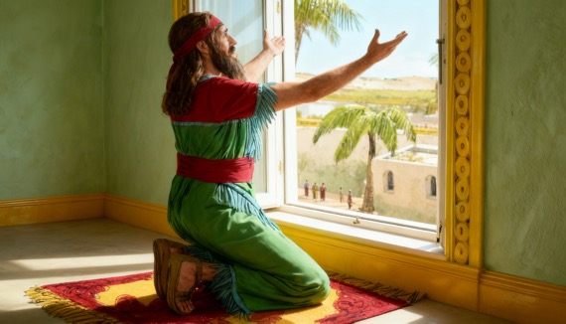
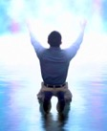
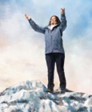
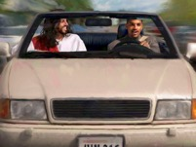
PRIER DANS LA POSTURE ADÉQUATE
“Daniel, ayant appris que le décret avait été signé, entra dans sa maison, où les fenêtres de la chambre haute s'ouvraient du côté de Jérusalem, et trois fois le jour il se mettait à genoux, il priait et rendait grâces devant son Dieu, comme il le faisait auparavant” (Daniel 6.10)
Lorsque nous prions, nous parlons à Dieu comme si nous parlions à un ami. Cependant, Dieu n'est pas comme nous. Il est le Roi de l'Univers.
C'est pourquoi la coutume de Daniel était de se mettre à genoux devant lui pour prier, le reconnaissant comme son Souverain.
Étant donné que nous pouvons prier Dieu en toute circonstance et à tout moment, il n'est pas toujours possible ou nécessaire de le faire de cette façon.
Fermer les yeux nous permet de nous concentrer davantage sur la prière, mais dans certaines circonstances ce n'est pas non plus possible (en marchant, en conduisant, etc.).
L'essentiel est que nos prières soient faites avec le respect que Dieu mérite.

Slide 8

PRIER DANS LA POSTURE ADÉQUATE
“Daniel, ayant appris que le décret avait été signé, entra dans sa maison, où les fenêtres de la chambre haute s'ouvraient du côté de Jérusalem, et trois fois le jour il se mettait à genoux, il priait et rendait grâces devant son Dieu, comme il le faisait auparavant” (Daniel 6.10)
Dans la Bible, nous trouvons des exemples de personnes qui ont prié de différentes manières, selon leurs circonstances particulières.
Josaphat pria debout devant le peuple
(2 Chroniques 20.5)
David s'assit devant Dieu pour Le remercier
(2 Samuel 7.18)
Salomon pria à genoux, les mains levées
(1 Rois 8.54)
Le peuple s'inclina jusqu'à terre pour prier
(Néhémie 8.6)
David pria prosterné sur son lit
(1 Rois 1.47)
Néhémie pria debout, en silence, devant le roi (Néhémie 2.1-4)
Quelle que soit notre posture, la Bible nous exhorte à prier sans cesse (1 Thessaloniciens 5.17), de façon persévérante (Colossiens 4.2) et constante (Romains 12.12).

Slide 9
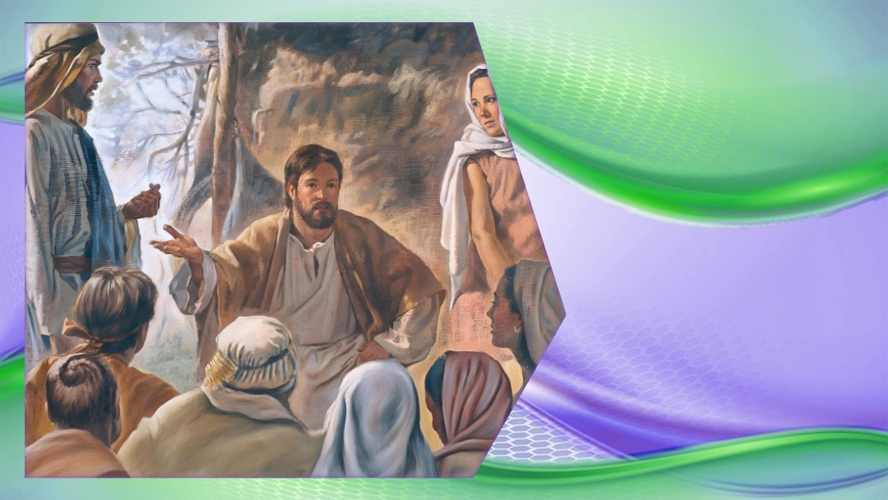
ÉNOCH

Slide 10

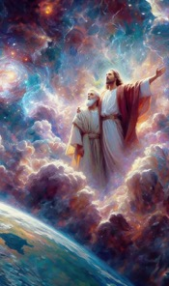
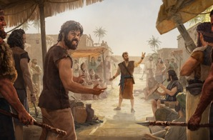
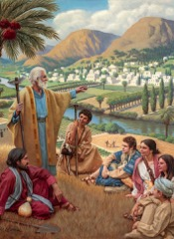
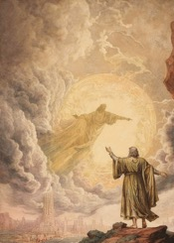
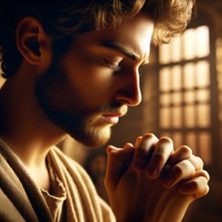
UNE VIE DE PRIÈRE
“Hénoc marcha avec Dieu, puis il ne fut plus, parce que Dieu le prit” (Genèse 5.24)
Énoch vécut à une époque difficile, alors que la méchanceté des antédiluviens allait croissant. À la naissance de son fils,
sa compréhension de Dieu s'approfondit et sa communion
avec lui s'intensifia (Genèse 5.21-24).
La prière fut un facteur important dans cette relation. Plus ses travaux étaient intenses et urgents, plus ses prières étaient constantes et ferventes. Il lui arrivait de se retirer en des lieux isolés pour être davantage en communion avec Dieu. Cependant, il revenait toujours auprès des gens pour leur communiquer sa connaissance de Dieu.
Dieu nous entend aussi bien dans l'agitation quotidienne que dans la quiétude du retrait. Il n'y a aucun endroit sur la Terre où il ne puisse nous voir et nous entendre. Nous pouvons exprimer notre prière avec des mots (cela aide notre concentration), ou nous pouvons le faire en silence (cela nous aide à exprimer nos pensées). L'essentiel est de ne jamais cesser de communiquer avec Dieu par la prière.

Slide 11
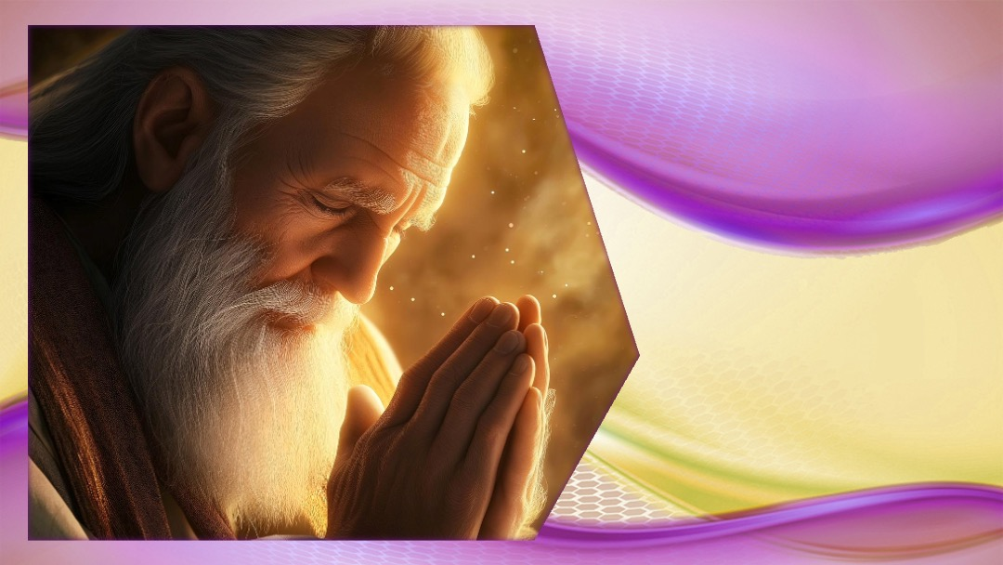
MOÏSE

Slide 12

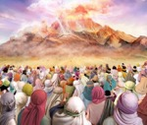
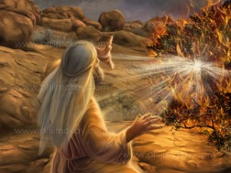
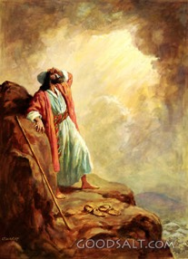
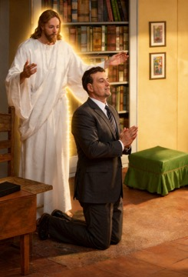
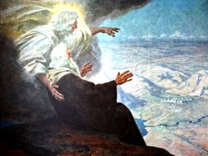
PARLER AVEC DIEU
“Il ne s'est plus levé en Israël de prophète comme Moïse, que l'Éternel connaissait face à face”
(Deutéronome 34.10)
En entendant la voix de Dieu parler depuis le Sinaï, le peuple d'Israël demanda qu'il ne leur parlât plus directement, car ils craignaient de mourir à cause de sa voix (Exode 20.18-19).
Il n'en fut pas ainsi avec Moïse, qui parlait avec Dieu face à face (Deutéronome 34.10) Pendant 40 ans (depuis le buisson ardent jusqu'à sa mort), Moïse et Dieu eurent des entretiens personnels de manière habituelle (Exode 33.9-11).
La Bible relate plusieurs périodes de quarante jours durant lesquelles Dieu donna à Moïse des instructions précises sur la construction du tabernacle et lui communiqua diverses lois. Durant ces dialogues, Moïse intercéda aussi pour le peuple.
Nous n'avons pas le privilège de parler
avec Dieu face à face, mais la prière supplée à ce manque en nous permettant de communiquer directement avec lui.

Slide 13
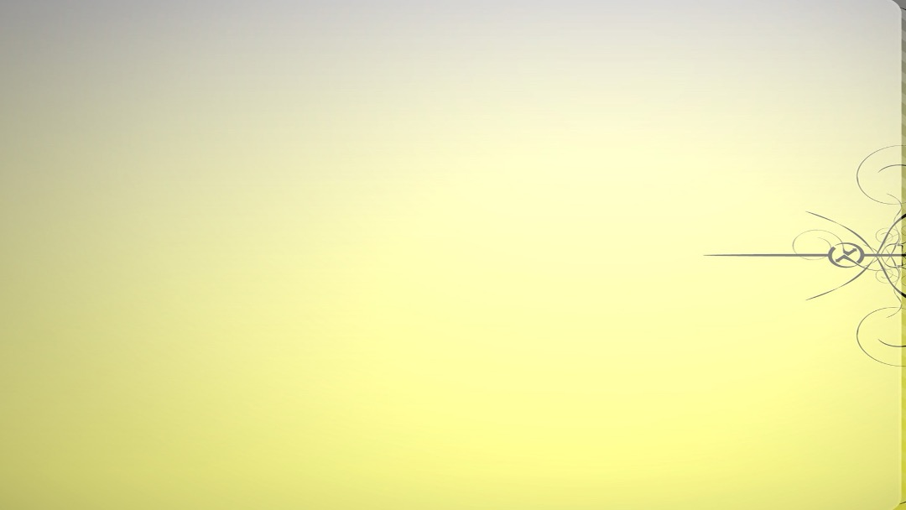
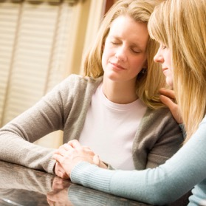

LA PRIÈRE D'INTERCESSION
“L'Éternel fut aussi très irrité contre Aaron, au point de vouloir le détruire; et je priai aussi pour Aaron en ce temps-là” (Deutéronome 9.20)
La prière d'intercession est celle où nous prions en faveur d'autres personnes (Jacques 5.16; Matthieu 5.44; 1 Timothée 2.1-4).
Moïse intercéda auprès de Dieu pour d'autres personnes en diverses occasions et pour différentes raisons :
POUR SA FAMILLE
⁕ Pour le péché d'Aaron
(Deutéronome 9.20)
⁕ Pour les murmures de Marie
(Nombres 12.10-13)
POUR LE PEUPLE
⁕ Quand ils avaient soif
(Exode 15.24-25)
⁕ Quand ils avaient faim (Nombres 11.11-13)
⁕ Quand ils péchèrent (Exode 32.30-32)
Qu'est-ce qui motivait Moïse à prier pour les autres?
La même chose qui doit nous motiver: l'amour envers ceux pour lesquels nous prions.

Slide 14

“ Il faut aussi prier dans le cercle de la famille; et surtout ne pas négliger la prière secrète. Celle-ci est la vie de l’âme et sans elle toute croissance spirituelle est impossible. Prier en famille et en public ne saurait suffire. Quand vous êtes seul, ouvrez votre âme au regard scrutateur de Dieu. Votre prière ne doit être entendue que de lui seul. Aucune oreille curieuse ne doit être témoin de vos épanchements. Dans la prière secrète, l’âme est affranchie des influences extérieures, sourde aux bruits de la terre. Calme mais fervente, elle s’élève jusqu’à Dieu, qui est sa forteresse et sa force. Une influence douce et durable émanera de celui qui exauce les prières faites en secret, et dont l’oreille est ouverte aux requêtes de nos cœurs. ”
E. G. White (Le Meilleur Chemin, p. 96)

